Slide 1


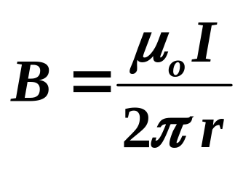

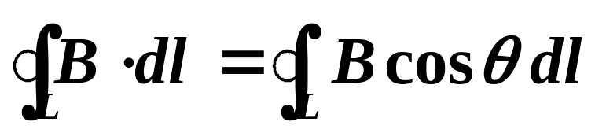
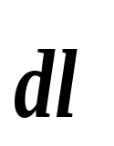
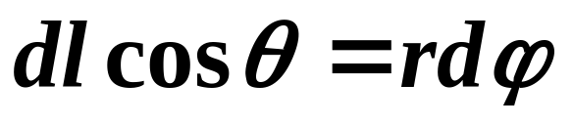

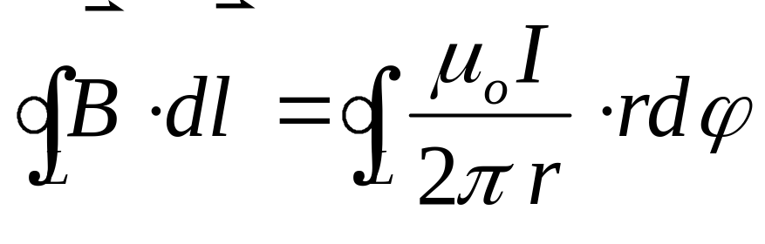
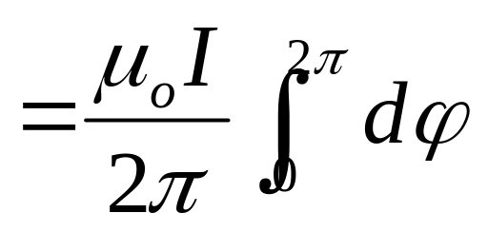
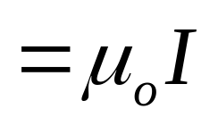
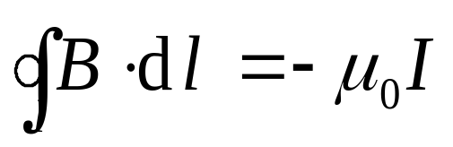
§8-4 安培环路定理
无限长直载流导线：
与 成右螺旋
I
（1）电流穿过环路
dϕ
r
θ
与 成右螺旋的反方向

Slide 2

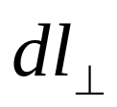
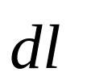
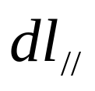
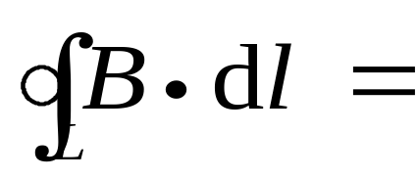
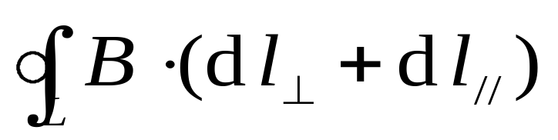

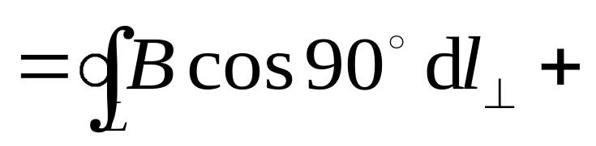
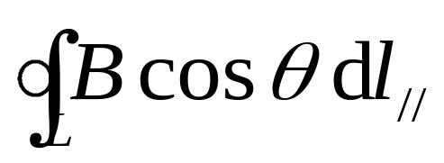
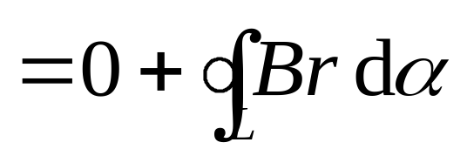
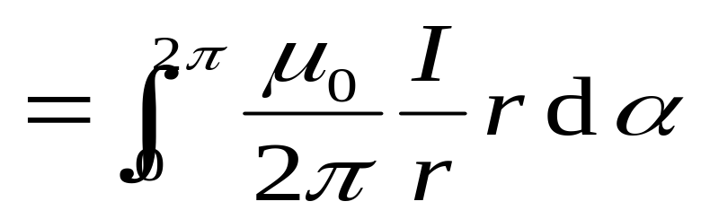
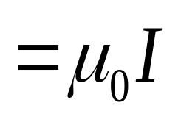
如果闭合曲线不在垂直于导线的平面内：
结果一样！

Slide 3
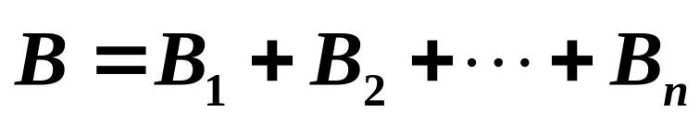
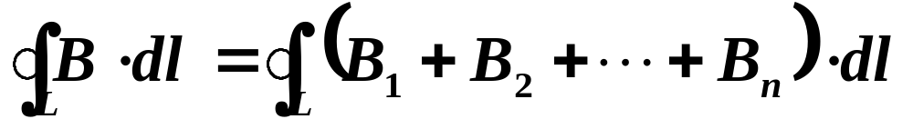
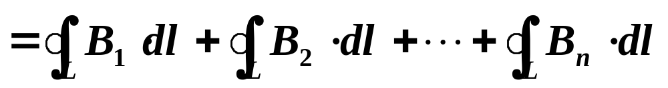
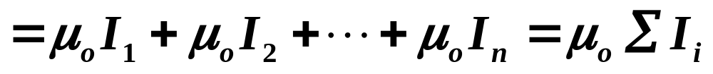
（2）多根载流导线穿过环路
I₃
I₂
I₁

Slide 4
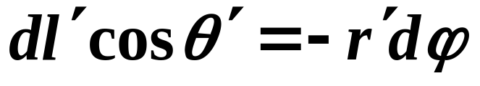
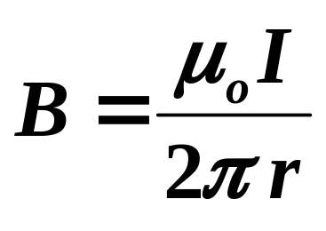
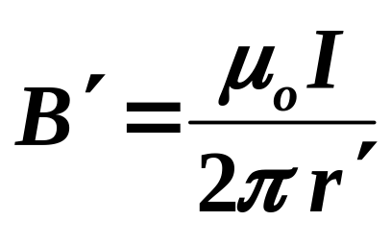
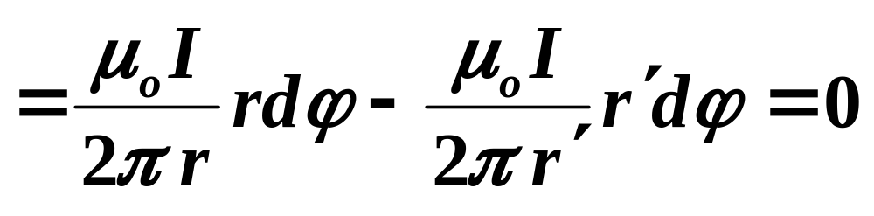
（3）电流在环路之外
I
B′
dϕ
r′
dl´
r
θ

Slide 5
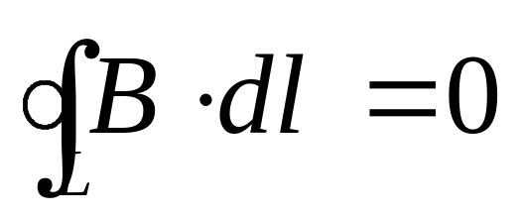
I
结论：
B′
dϕ
r′
电流在环路之外
dl´
r
θ
说明:回路外电流只影响B而不会影响它沿闭合回路的积分

Slide 6
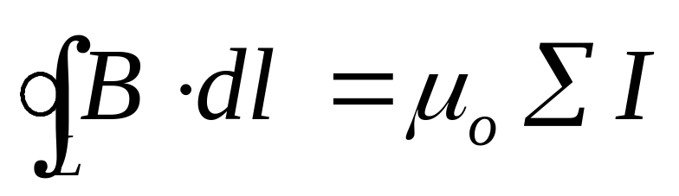
一、安培环路定理
在真空中，磁感应强度 B矢量沿任何闭合曲线L一周的线积分，等于闭合曲线所包围的电流的代数和的μ_{o}倍，而与曲线的形状大小无关。
说明磁场是非保守场

Slide 7
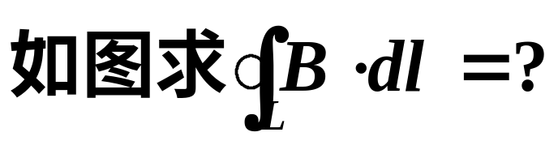
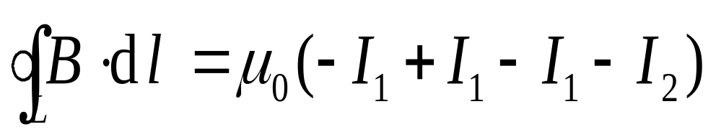




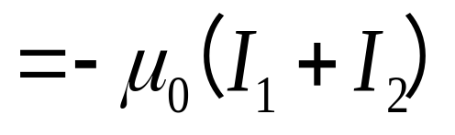

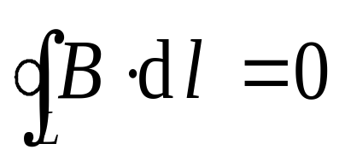
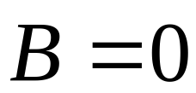
问 1） 是否与回路 外电流有关？
2）若 ，是否回路 上各处 ？
是否回路 内无电流穿过？

Slide 8
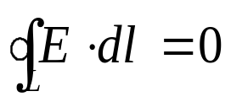
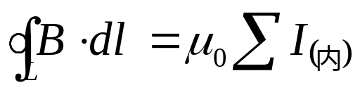
说明：
1、安培环路定理表达式中的电流强度是指闭合曲线所包围，并穿过的电流强度，不包括闭合曲线以外的电流。
2、安培环路定理表达式中的磁感应强度B是闭合曲线内外所有电流产生的磁感应强度。
3、电流的符号规定：
I₄
当电流方向与积分路径的绕行方向构成右手螺旋关系时电流为正，反之为负。
I₃
I₂
I₁
4 、 静电场是保守场，可引入电势能
磁场是非保守场，不可引入势能

Slide 9
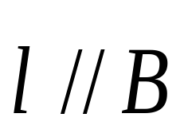
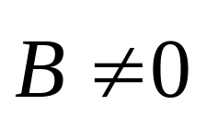

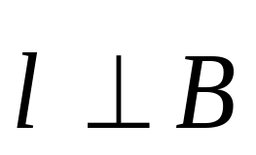
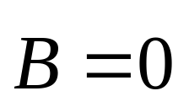
二.安培环路定理的应用
当电流分布具有对称性时（无限长、
无限大、柱对称等），可应用安培环路定
理求磁场分布。
说明：
积分路径的选择
a、
闭合回路上各点 大小相等
若
b、

Slide 10

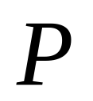

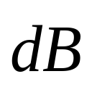
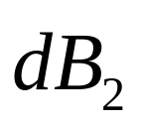
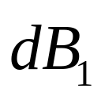
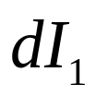

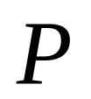

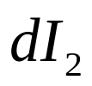
例一 无限长载流圆柱形导体的磁场分布
设真空中有一无限长载流圆柱体，圆柱半径为 R ，圆柱横截面上均匀地通有电流 I ，沿轴线流动。求磁场分布。
解：由对称性分析，圆柱体内外空间的磁感应线是一系列同轴圆周线，如图所示。

Slide 11
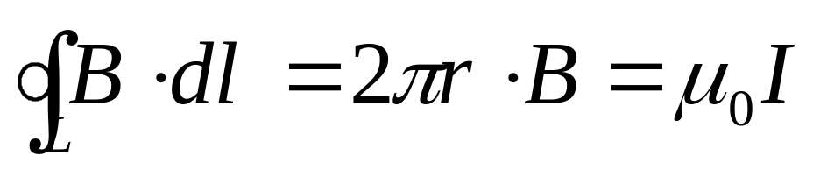
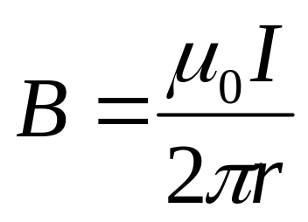
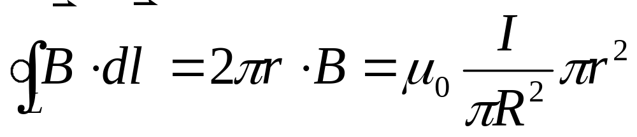

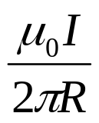





（1）r ＞R
应用安培环路定理
R
r
r
即
同理
I
（2）r ＜R
即

Slide 12









若为面分布，即电流 I 均匀分布在圆柱面上，则由安培环路定理得空间的磁场分布为
若电流 I 均匀分布在如图所示的横截面上，则由安培环路定理得空间的磁场分布为

Slide 13
通电螺线管的磁感应线
I
I

Slide 14


例二 长直载流螺线管内的磁场分布
设此长直螺线管可视为无限长密绕螺线管，线圈中通电流 I ，单位长密绕 n 匝线圈，求管内磁场分布。
解：由对称性分析，磁场分布如图：
管内部 线平行于轴线，离轴等距离处 大小相等。
管外部 贴近管壁处 趋近于零。

Slide 15







取过管内任一点 P 的矩形回路 abcda 为积分回路 ，绕行方向为 ，则 环流为

Slide 16




因为
故由安培环路定理得
即得
（为均匀磁场）
方向：右手螺旋定则

Slide 17










例三 载流螺绕环的磁场分布
环形螺线管称为螺绕环。设螺绕环轴线半径为R，环上均匀密绕 N 匝线圈，通有电流 I。求环内磁场分布
解：由对称性分析
（1）环内的 线为一系列与环同心的圆周线，在环内任取一点 ，过 点作以O点为圆心，半径为 r 的圆周作积分回路 L ，方向与电流 I 构成右手螺旋方向，由安培环路定理得 的环流为：

Slide 18



则得
当环很细，R 很大时，即R＞＞d 时，可认为 r≈R，令
则得
（磁场集中在环内，且均匀分布）

Slide 19









（2）管外：任取一点 ，过 作扇形积分回路 abcda，其绕行方向符合右手螺旋定则，由安培环路定理， 的环流为
而
考虑到

Slide 20


故得 处的磁感应强度为
环管外无磁场：

Slide 21







例四 一无限大薄导体平板均匀地通有电流，若导体平板垂直屏幕，电流沿平板垂直屏幕向外，设电流沿平板横截面方向单位宽度的电流为 j ，试计算空间磁场分布。
解：无限大平面电流可看成由无限多根紧密而平行排列的长直电流所组成。如图，由对称性分析：P 点处合磁场的方向必然平行平板指向左方，其下半部分空间磁场方向必然平行平板指向右方。

Slide 22







取矩形回路 abcd 作积分回路 L，由安培环路定理得
即
所以得
无限大均匀平面电流两侧为匀强磁场，即大小相等，方向相反，与离板的距离无关。

Slide 23




思考 两无限大薄导体平板通有同向或反向电流，如图所示。求两板之间和两板之外的磁场分布。
解：（1）反向电流
两板之间：
两板之外：

Slide 24

（2）同向电流
两板之间：
两板之外：

Slide 25












§8-5 带电粒子在磁场中所受作用及其运动
一、洛伦兹力
由前面对磁感应强度的定义知：
∥
矢量式：
—— 洛伦兹力公式

Slide 26








大小：
方向：垂直 和 组成的平面，
指向：由右手螺旋定则决定。
α
q
说明：
1、洛仑兹力F的方向垂直于v和B所确定的平面。
2、 洛仑兹力F不能改变带电粒子速度v的大小，只能改变其运动方向。

Slide 27






二、带电粒子在均匀磁场中的运动
设一质量为 m ，电量为 q 的带电粒子以初速 进入均匀磁场 ，忽略重力，其运动规律分三种情况：
（1） ∥
+
θ = 0
F = 0
结论： 带电粒子作匀速直线运动。

Slide 28







（2）
动力学方程：
运动半径：
周期：
频率：
结论：
带电粒子作匀速圆周运动，其周期和频率与速度无关。

Slide 29


1930年狄拉克预言自然界存在正电子
显示正电子存在的云室照片及其摹描图
正电子
电子
铝板

Slide 30




（3）
——匀速直线运动
——匀速率圆周运动
等距螺旋运动

Slide 31








螺旋线半径为
螺旋周期为
螺旋线的螺距为

Slide 32


三、带电粒子在不均匀磁场中的运动
B变大
R变小
带电粒子沿磁场方向速度减小至零，从而掉向反转运动

Slide 33


带电粒子在不均匀磁场中的运动
磁镜
磁约束

Slide 34

非均匀磁场的应用：范•艾伦（Van Allen）辐射带

Slide 35





Slide 36


§8-6 带电粒子在电磁场中运动的应用
1、速度选择器
+
+
速度选择器
.
.
.
.
.
.
.
.
.
.
.
.
.
.
.
.
.
.
.
.
.
.
.
.
.
.
.
.
.
A
.
A’
.
.
.
.
.
.
.
.
.
.
.
.
.
.
.
.
.
.
.
.
.
.
.
.
.
.
.
.
.
.
.
.
.
.
.
.
.
.
.
.
.
.
.
.
.
.
.
.
.
.
.
.
.
.
.
.
.
.
.
.
.
.
.
.
.
.
.
.
.
.
.
.
.
.
.
.
.
.
.
.
.
K
.
.
.
.
.
.
.
-
L
d

Slide 37




对相互垂直的电场和磁场，当带电粒子进入其中时，有
所以得
当粒子速度满足
即

Slide 38

2、回旋加速器
1932年劳伦斯研制第一台回旋加速器的D型室.
此加速器可将质子和氘核加速到1MeV的能量，为此1939年劳伦斯获得诺贝尔物理学奖.

Slide 39



N
N
~
O
B
S
回旋加速器原理图

Slide 40






3、质谱仪
速度选择器
.
.
.
.
.
.
-
.
.
.
+
照相底片
.
.
.
.
.
.
.
.
.
.
.
.
.
.
.
.
.
.
.
.
.
.
.
.
.
.
.
.
.
.
.
.
.
.
.
.
70
72
73
74
76
.
.
.
.
.
.
.
.
.
.
.
.
.
.
.
.
.
.
.
.
.
.
质谱仪的示意图
锗的质谱

Slide 41


4. 霍耳（E.C.Hall)效应
霍耳
霍耳效应

Slide 42


1879年，霍耳（E.H.Hall）发现，把一载流导体放在磁场中时，如果磁场方向与电流方向垂直，则在与磁场和电流两者垂直的方向上出现横向电势差。这一现象称为“霍耳效应”，这电势差称为“霍耳电势差” 。
V₁
d
- - - - - - - - - - - - - - - - - - -
I
b
I
+ + + + + + + + + + + + + + +
V₂
（R_{H}称为霍耳系数）

Slide 43









y
V₁
d
- - - - - - - - - - - - - - - -
U
I
v
-
b
动态平衡时：
I
x
+ + + + + + + + + + + + +
V₂
z

Slide 44



令：
R_{H} = 称为“霍耳系数”
霍耳系数R_{H}与电荷密度n成反比。在金属中，
由于电荷密度很大，因此霍耳系数很小，相应霍
耳效应也很弱。而在一般半导体中，电荷密度n
较小，因此霍耳效应也较明显。

Slide 45

霍耳效应的应用
1、判断下列半导体类型
P型半导体
（定向运动的
电荷为正电荷）
V₁
+ + + + + + + + + + + + + + + +
I
I
+
- - - - - - - - - - - - - - - - - -
V₂
N型半导体
（定向运动的
电荷为负电荷）
V₁
- - - - - - - - - - - - - - - - - - -
I
I
+ + + + + + + + + + + + + + +
V₂

Slide 46



2、测磁感应强度
3、测n
4、磁流体发电
V₁
- - - - - - - - - - - - - - - - - - -
U
-
+
+ + + + + + + + + + + + + + +
等离子体
V₂

